Slide 1

LOGIKA MATEMATIKA
Ganjil 2024/2025

Slide 2
preposisi
Pernyataan atau preposisi adalah sebuah kalimat tertutup yang mempunyai nilai kebenaran BENAR saja atau SALAH saja, tapi tidak keduanya.
Umumnya digunakan huruf kecil seperti :
p, q, r, s, t …
Nilai kebenaran suatu pernyataan dinotasikan dengan simbol τ

Slide 3
contoh
p : “ Hasil perkalian 3 dan 6 adalah 18 “ , τ(p) = B (Benar)
q : “ Semua bilangan prima adalah bilangan ganjil” , τ(q) = S (Salah)
r : “ 12 + 5 > 16 “ , τ(r) = B
s : “ Besi adalah benda cair “ , τ(s) = S

Slide 4
Bukan preposisi/pernyataan
Kalimat yang tidak mempunyai nilai kebenaran yang pasti adalah bukan pernyataan. Contoh :
“Begitulah …”
“ x² – 7x + 1 > 0 “
“ 3x + 2 < 18 “
“Mahasiswa/i di kelas ini jomblo semua”

Slide 5
Kombinasi preposisi
Misalkan p dan q adalah proposisi.
1. Konjungsi (conjunction): p dan q → p ∧ q,
2. Disjungsi (disjunction): p atau q → p ∨ q
3. Ingkaran (negation) dari p: tidak p → ∼p
p dan q disebut proposisi atomik
Kombinasi p dengan q menghasilkan proposisi majemuk (compound proposition)

Slide 6
contoh
p : Hari ini hujan
q : Murid-murid diliburkan dari sekolah
Maka
p ∧ q : Hari ini hujan dan murid-murid diliburkan
dari sekolah
p ∨ q : Hari ini hujan atau murid-murid diliburkan
dari sekolah
∼p : Tidak benar hari ini hujan
(atau: Hari ini tidak hujan)

Slide 7
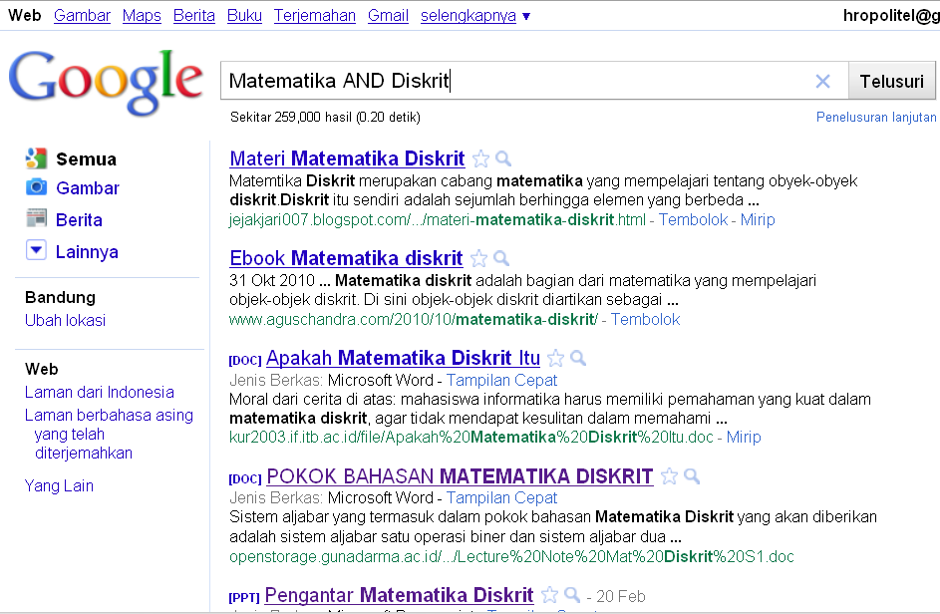
Operator ‘and’ dalam search engine

Slide 8
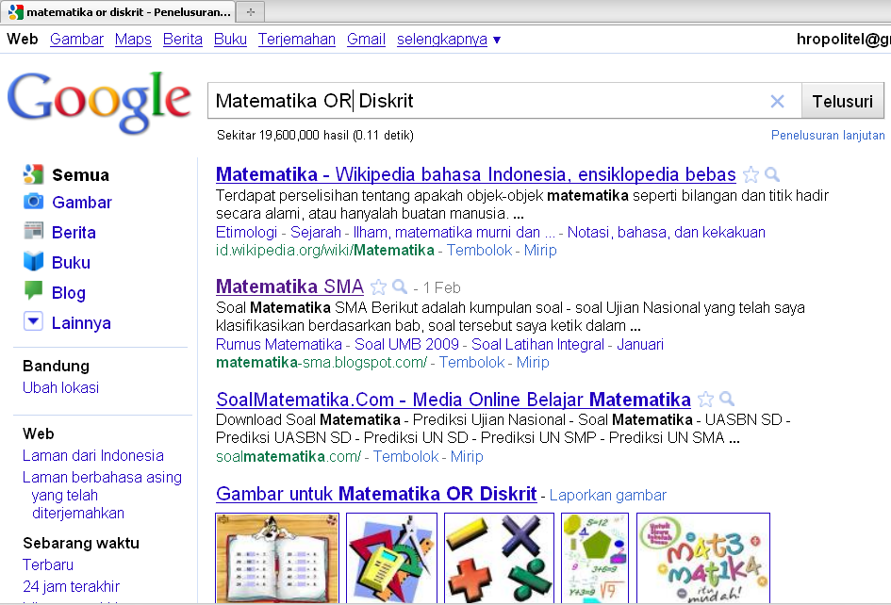
Operator ‘or’ dalam search engine

Slide 9
Preposisi bersyarat (conditional atau implikasi)
Bentuk proposisi: “jika p, maka q”
Notasi: p → q
Contoh
Jika saya lulus ujian, maka saya mendapat hadiah dari ayah
Jika suhu mencapai 80°C, maka alarm akan berbunyi
Jika anda tidak mendaftar ulang, maka anda dianggap mengundurkan diri

Slide 10
Varian preposisi bersyarat
Kondisional : p → q
Konvers (kebalikan) : q → p
Invers : ~ p → ~ q
Kontraposisi : ~ q → ~ p

Slide 11
contoh
Tentukan konvers, invers, dan kontraposisi dari:
“Jika Amir mempunyai mobil, maka ia orang kaya”
p : Amir mempunyai mobil
q : Ia/Amir orang kaya
Penyelesaian:
Konvers (q → p)
Jika Amir orang kaya, maka ia mempunyai mobil
Invers (~ p → ~ q )
Jika Amir tidak mempunyai mobil, maka ia bukan orang kaya
Kontraposisi (~ q → ~ p )
Jika Amir bukan orang kaya, maka ia tidak mempunyai mobil

Slide 12
contoh
Diberikan pernyataan “Perlu memiliki password yang sah agar anda bisa log on ke server”
Nyatakan pernyataan di atas dalam bentuk proposisi “jika p, maka q”.
Tentukan konvers, invers, dan kontraposisi dari pernyataan tersebut
Jalan Tidak akan banjir jika parit disepanjang jalan bersih.

Slide 13
solusi
Misal:
p : Anda bisa log on ke server
q : Memiliki password yang sah
Jika anda bisa log on ke server maka anda memiliki password yang sah
Konvers: (q → p)
“Jika anda memiliki password yang sah maka anda
bisa log on ke server”

Slide 14
solusi
Invers: (~ p → ~ q )
“Jika anda tidak bisa log on ke server maka anda tidak memiliki password yang sah”
Kontraposisi : (~ q → ~ p )
“Jika anda tidak memiliki password yang sah maka anda tidak bisa log on ke server”

Slide 15
Tabel kebenaran
NEGASI
DISJUNGSI
KONJUNGSI
IMPLIKASI
p | ~p
B | S
S | B
p | q | p v q
B | B | B
B | S | B
S | B | B
S | S | S
p | q | p ^ q
B | B | B
B | S | S
S | B | S
S | S | S
p | q | p ➔ q
B | B | B
B | S | S
S | B | B
S | S | B
BIIMPLIKASI
p | q | p ⇔ q
B | B | B
B | S | S
S | B | S
S | S | B

Slide 16
Tabel kebenaran pernyataan majemuk
Buatlah tabel kebenaran untuk ∼(p ∧ ∼ q)
p | q | ~q | (p Λ ~q) | ~(p Λ ~q)
B | B | S | S | B
B | S | B | B | S
S | B | S | S | B
S | S | B | S | B
CARA
BIASA
~ | ( p | ^ | ~ | q )
B | B | S | S | B
S | B | B | B | S
B | S | S | S | B
B | S | S | B | S
CARA
SINGKAT

Slide 17
Tabel kebenaran pernyataan majemuk
Buatlah tabel kebenaran untuk (p ∧ q) → [∼p ∨ (q ∧ r)]
( p | ^ | q ) | → | [ ~p | V | ( q | ^ | r ) ]
B | B | B | B | S | B | B | B | B
B | B | B | S | S | S | B | S | S
B | S | S | B | S | S | S | S | B
B | S | S | B | S | S | S | S | S
S | S | B | B | B | B | B | B | B
S | S | B | B | B | B | B | S | S
S | S | S | B | B | B | S | S | B
S | S | S | B | B | B | S | S | S
(1) | (3) | (1) | (5) | (2) | (4) | (1) | (3) | (1)

Slide 18
Tautologi, kontradiksi, satisfy
TAUTOLOGI :
Pernyataan Majemuk yang nilai kebenarannya BENAR semua
KONTRADIKSI:
Pernyataan Majemuk yang nilai kebenarannya SALAH semua
SATISFY :
Pernyataan Majemuk yang nilai kebenarannya GABUNGAN.

Slide 19
Contoh tautologi & kontradiksi
p V ~ ( p Λq )
~( p→q ) Λ (~p V q )
p | V | ~ | ( p | ^ | q )
B | B | S | B | B | B
B | B | B | B | S | S
S | B | B | S | S | B
S | B | B | S | S | S
~ | ( p | → | q) | ^ | (~p | V | q)
S | B | B | B | S | S | B | B
B | B | S | S | S | S | S | S
S | S | B | B | S | B | B | B
S | S | B | S | S | B | B | S
TAUTOLOGI
KONTRADIKSI

Slide 20
APLIkasi pada rangkaian
p
A
B
p V q
PARALEL: Arus akan mengalir ke titik B Jika salah satu dari p atau q ON
q
A
p
q
B
SERI : Arus akan mengalir ke titik B Jika p dan q keduanya ON.
p Λ q
p
[ p V (q ^ ~p) ] V [ (r V ~q) ^ p ]
q
~p
r
p
~q

Slide 21
Ekivalensi logis

Slide 22
contoh
Tunjukkan bahwa ~ ( p V q ) ekivalen dengan ~p ^ ~q
~ | (p | V | q)
S | B | B | B
S | B | B | S
S | S | B | B
B | S | S | S
~p | ^ | ~q
S | S | S
S | S | B
B | S | S
B | B | B

Slide 23
contoh
Tunjukkan bahwa ~ ( p ^ q ) ekivalen
dengan ~p v ~q
~ | (p | ^ | q)
S | B | B | B
B | B | S | S
B | S | S | B
B | S | S | S
~p | v | ~q
S | S | S
S | B | B
B | B | S
B | B | B

Slide 24
Latihan soal
Tentukan konvers, invers, dan kontraposisi jika
diketahui implikasi berikut ini
Jika hari ini asessemen matdis maka saya akan berusaha mengerjakan soal dengan baik
Jika saya tidak malas belajar maka kelulusan bukanlah hal yang sulit

Slide 25
Latihan soal
Buatlah Tabel Kebenaran untuk pernyataan majemuk berikut.
1) [ p Λ q ] → ~ p
2) ~ [ p Λ q ] V ~ p
3) [~ p V ~q ] Λ r
4) p → [p Λ ( q V r) ]
5) p ↔ [(p → q) Λ r ]
6) [ (p →q) Λ ( ~q V r )] ↔ ( p → r )

Slide 26
Latihan soal
7. Tunjukkan bahwa (p →q) ekivalen dengan ~p V q
8. Tunjukkan bahwa p V (p ^ q) ≡ p dan
p ^ (p V q) ≡ p
9. Gambarkan rangkaian dari pernyataan majemuk berikut
a. (~p ^ [ q V (r ^ ~s) ]) V [~q V p]
b. { [ (p ^ q) V (r ^ ~p)] ^ s } V { ~p ^ [ q V (r ^ ~s) ] ^ ~q }

Slide 27
Thank you

